Slide 1
Basf2: Hand On
2024 Belle II Winter School
Yubo Li (李郁博)
Xi’an Jiaotong University
2023/06/14

Slide 2
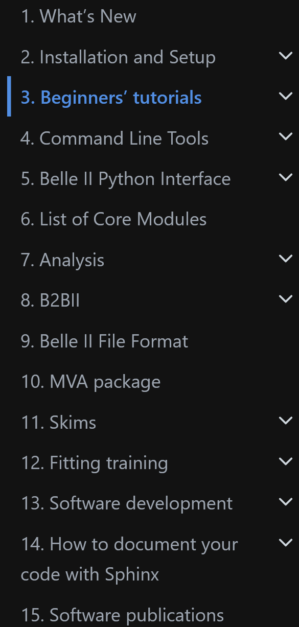
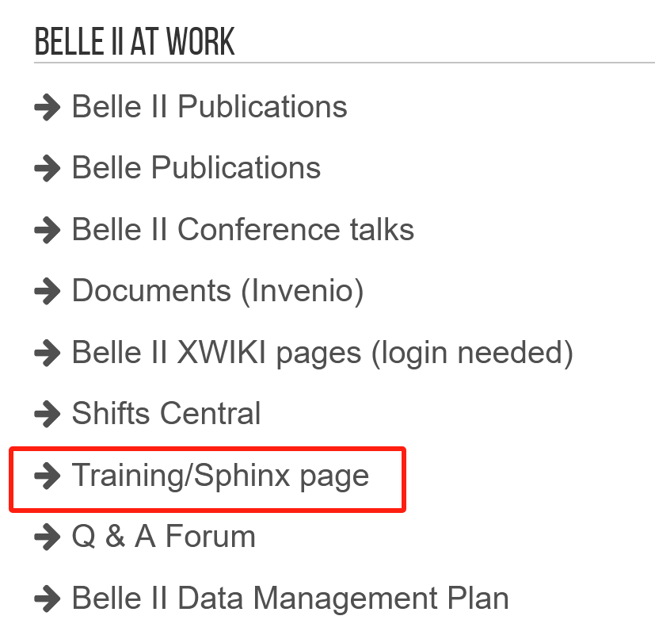
Basf2: Belle 2 analysis software framework

Slide 3
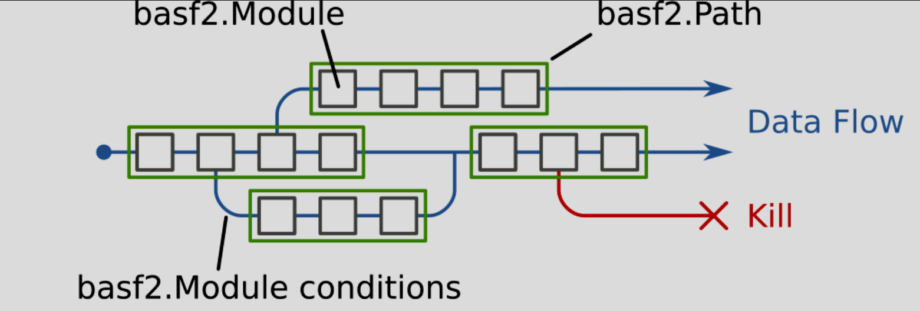
Basf2’s Work Flow:
Module
Steering

Slide 4
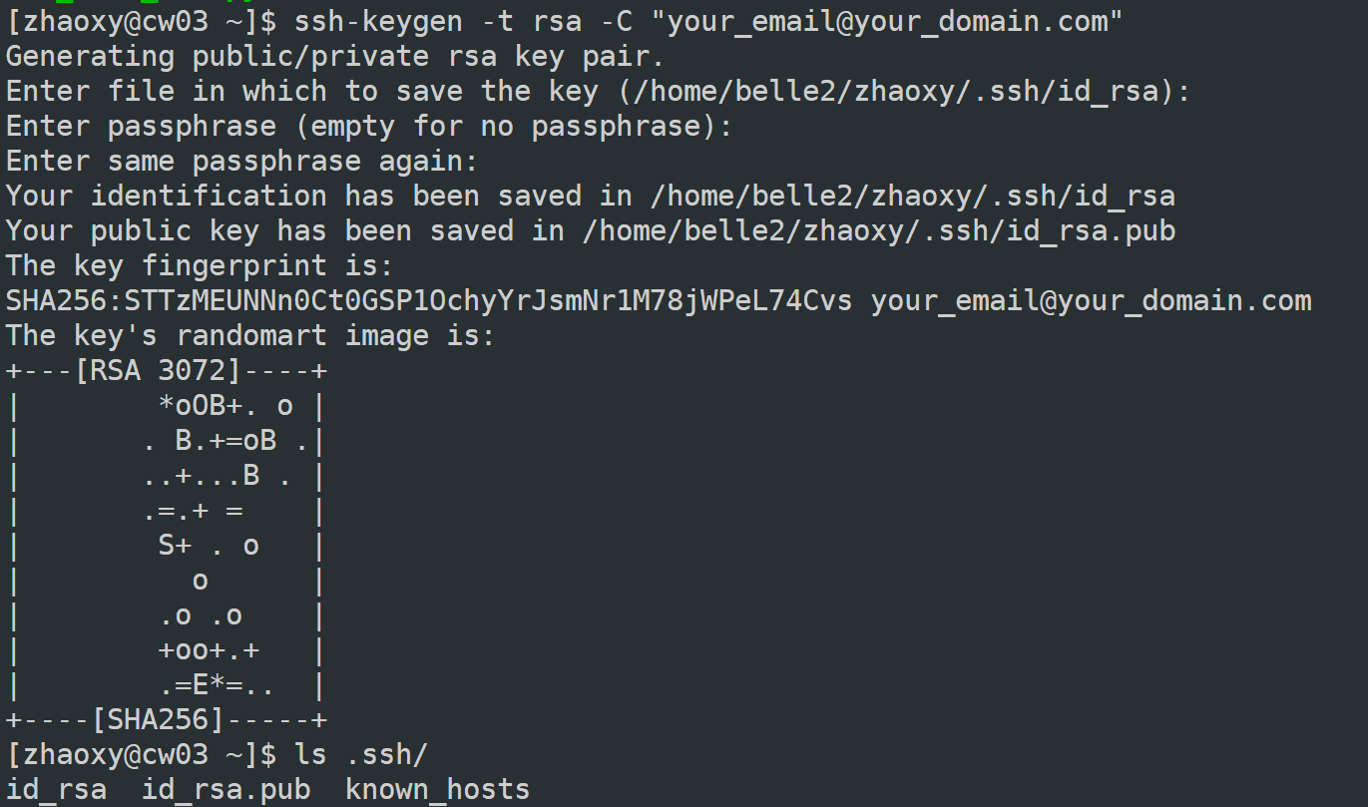
Access to the code repository
1. 在工作系统中产生密钥文件
ssh-keygen -t rsa -C "your_email@your_domain.com"
设定密钥认证密码
Vi 打开公钥文件，复制内容
https://confluence.desy.de/pages/viewpage.action?pageId=35819226#Git/GitLabIntroduction-Introduction

Slide 5
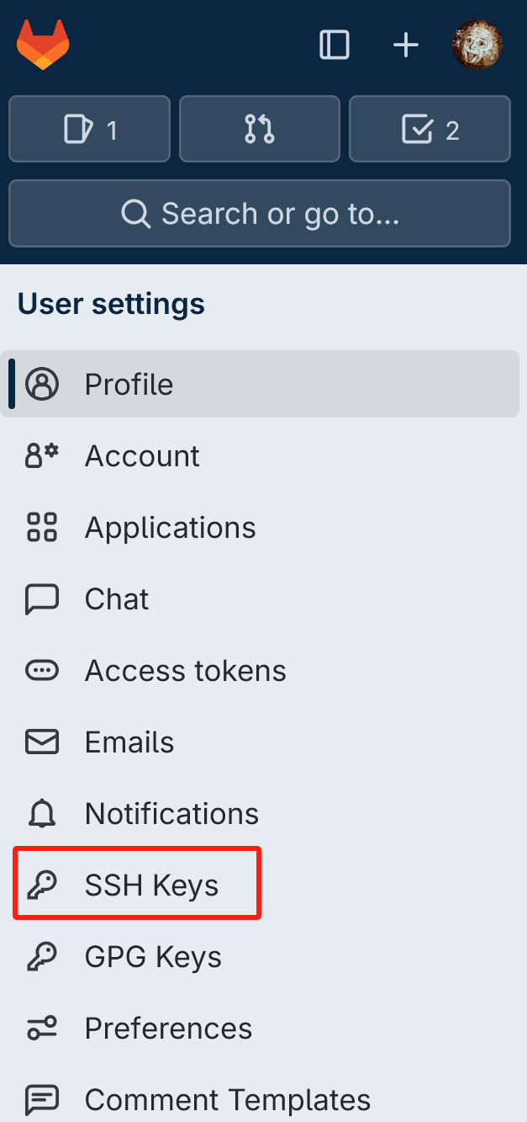
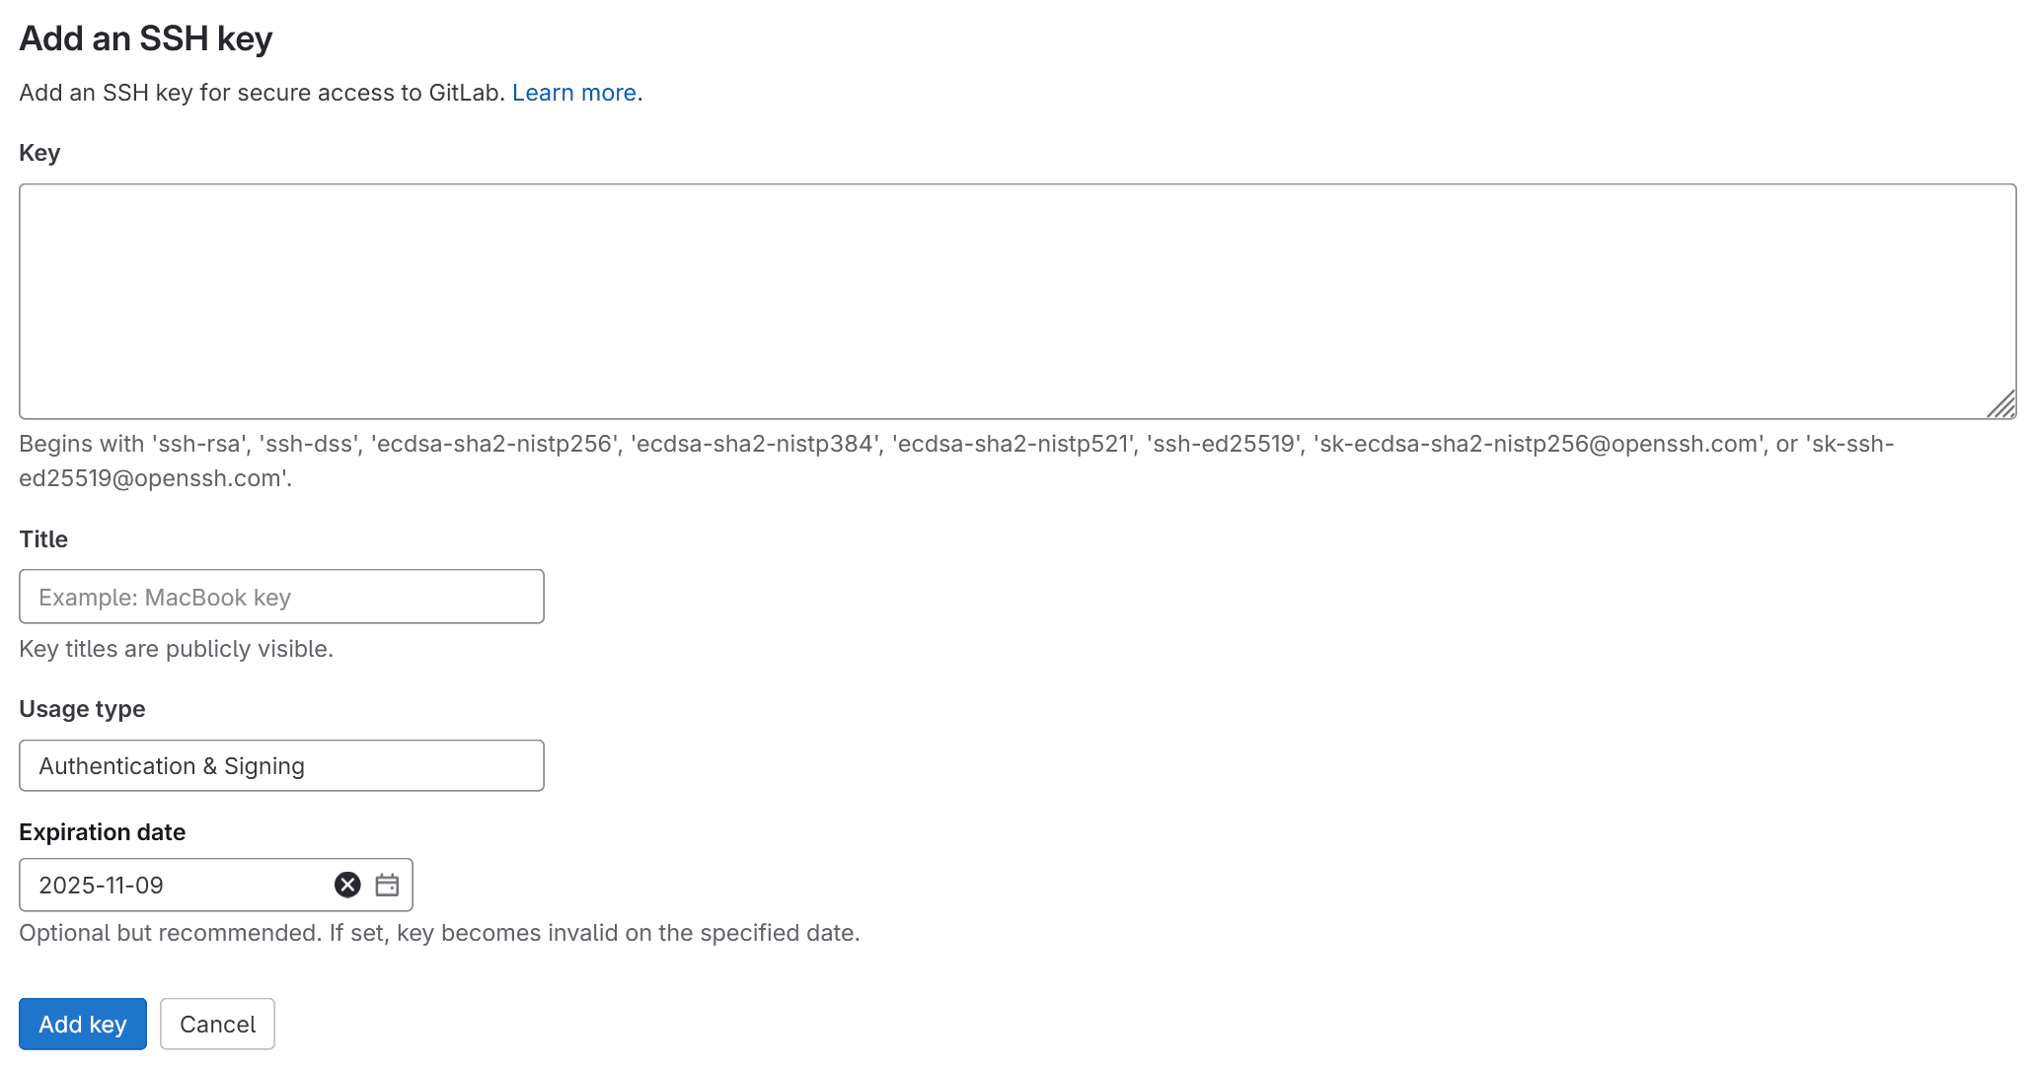
Access to the code repository
2. 绑定gitlab.desy.de
③
①
④
将复制的公钥粘贴到这里
②

Slide 6
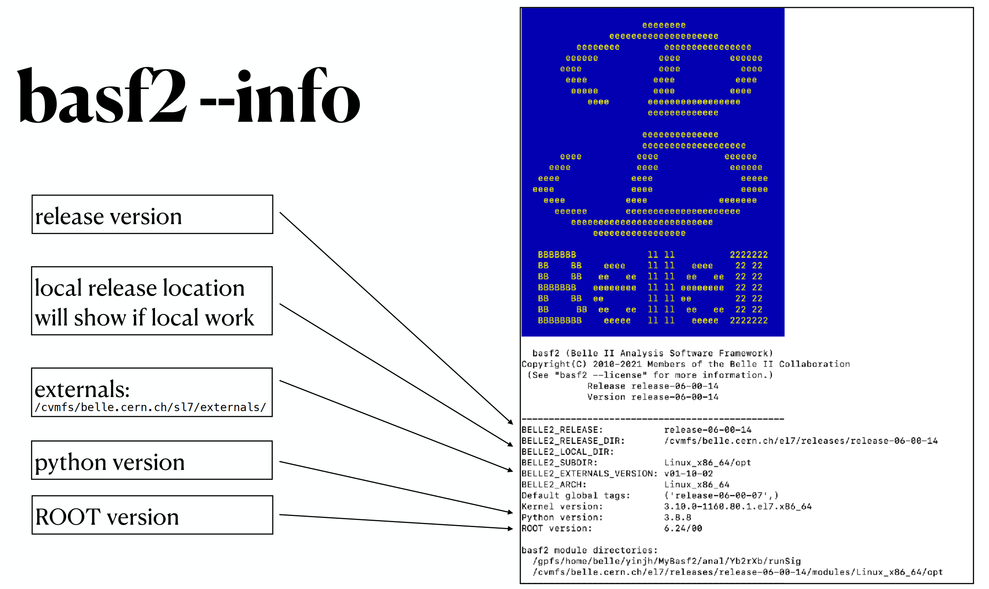
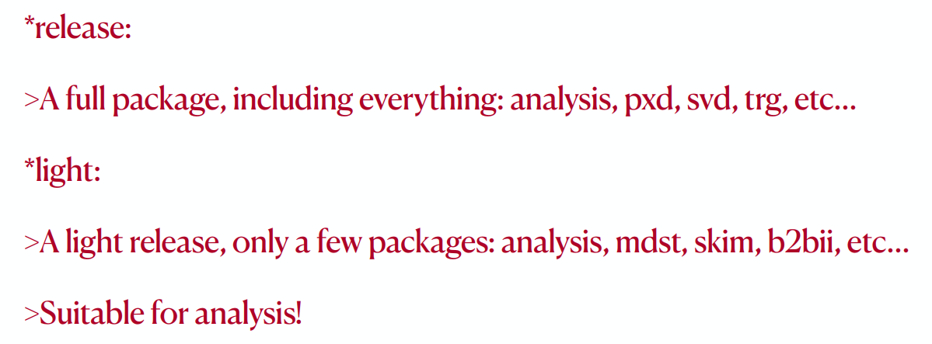
Setup 1:
https://software.belle2.org/
在Linux 命令行，可以
b2setup –help
b2help-releases
物理分析：
source /cvmfs/belle.cern.ch/tools/b2setup release-XX-YY-ZZ
本地不对下载code，不能修改basf2 code
代码研发（service work, DAQ update, detector update, etc）：
source /cvmfs/belle.cern.ch/tools/b2setup
b2code-create development

Slide 7
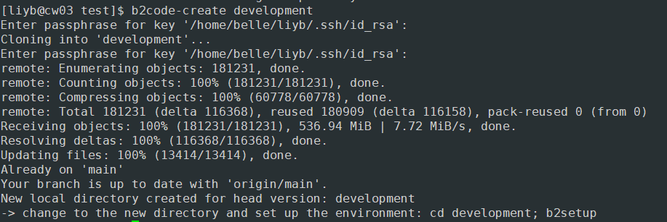
Setup 2:
代码研发（service work, DAQ update, detector update, etc）：
source /cvmfs/belle.cern.ch/tools/b2setup
b2code-create development
如果失败了，显示git@github.com: Permission denied (publickey).
git config --global --add safe.directory /cvmfs/belle.cern.ch/tools
或者
export BELLE2_SOFTWARE_REPOSITORY=git@gitlab.desy.de:belle2/software/basf2.git
export BELLE2_VERSIONING_REPOSITORY=git@gitlab.desy.de:belle2/software/versioning.git
在BASF2 目录下
编译：
scons
指定使用本Basf2软件：
b2setup

Slide 8
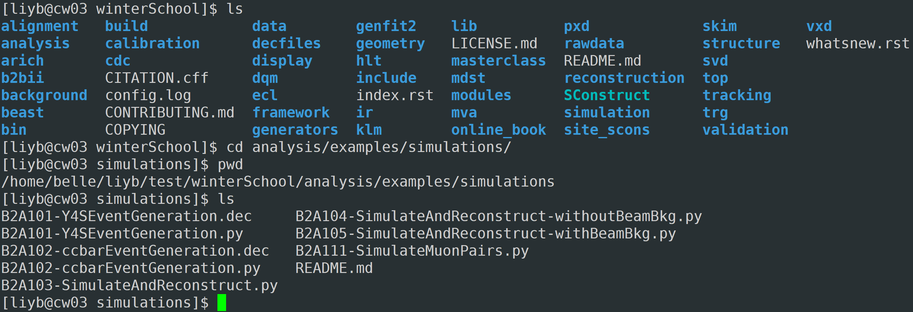
How to run script?
basf2 B2A101-Y4SEventGeneration.py

Slide 9
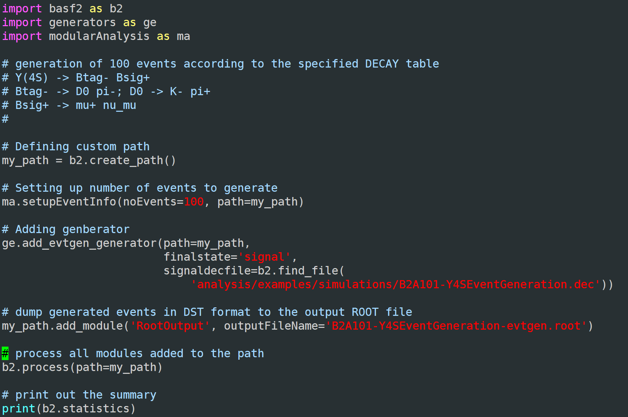
How to run script?
简单的产生MC样本的例子：
建立path
create_path()
添加需要运行的module
setupEventInfo
add_evtgen_generator
RootOutput
运行
process

Slide 10
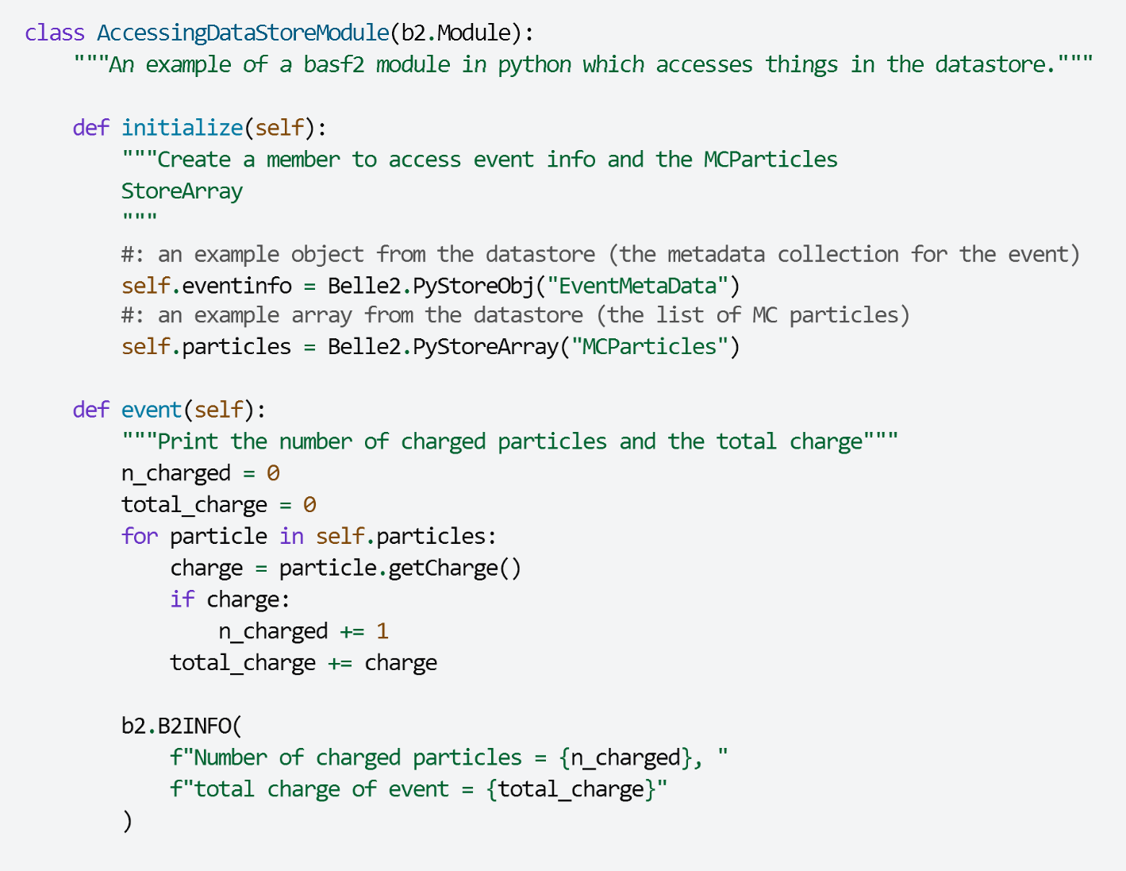
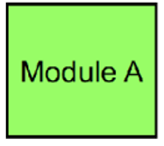
The details of module: example 1
列出可用的modules
某Module的详细信息
首次运行
initialize()
首次运行
Event()

Slide 11
The details of module: example 1
首次运行
initialize()
首次运行
Event()

Slide 12
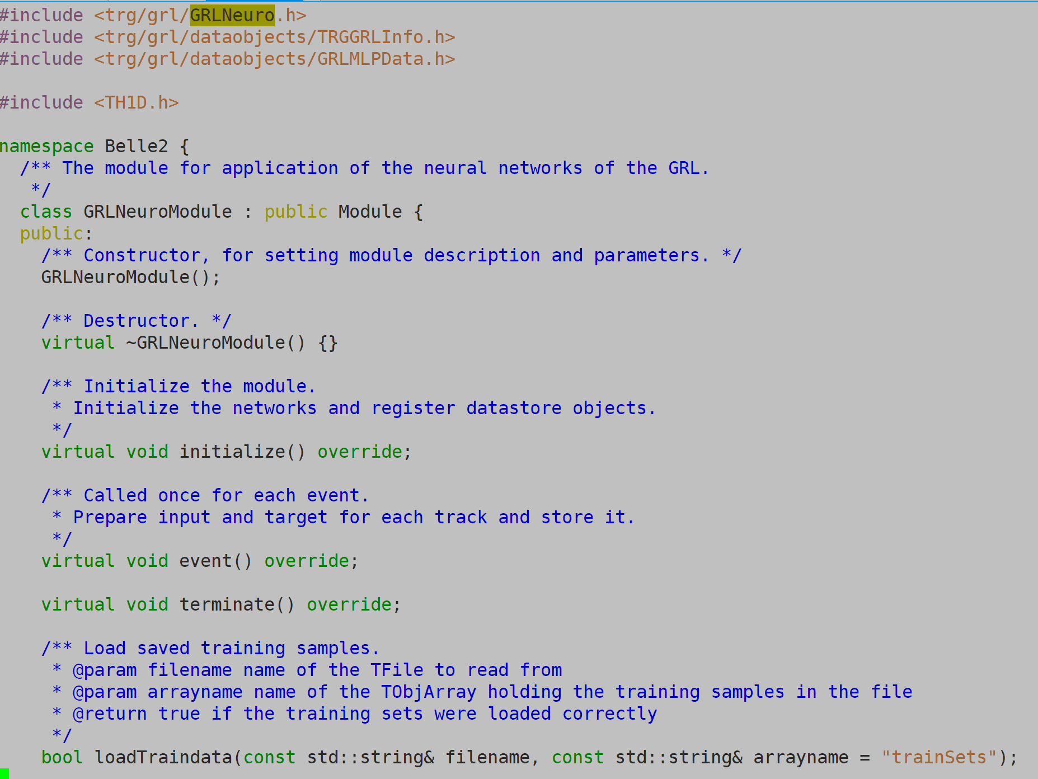
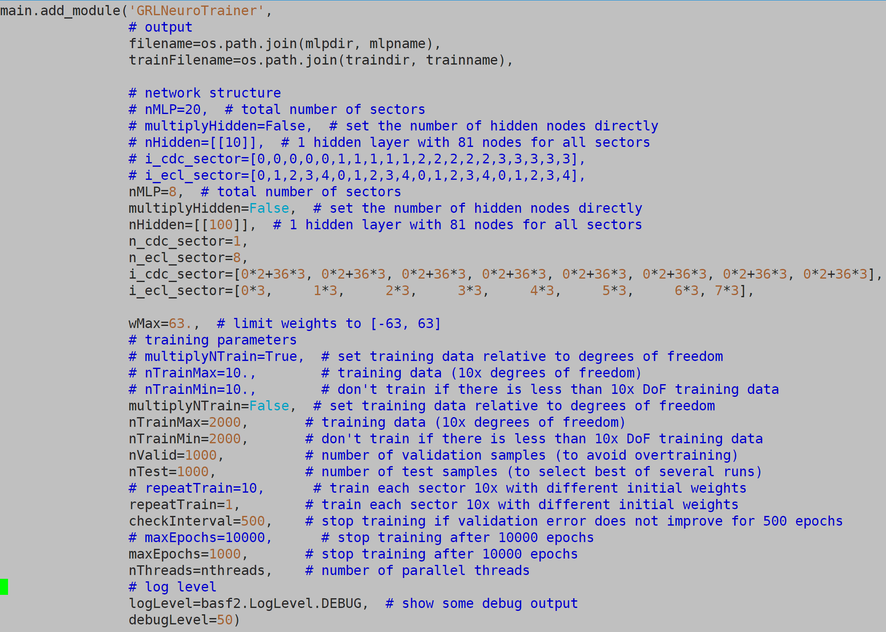
The details of module: example 2
trg/grl/modules/trggrlneuralnet
简单的神经网络应用module

Slide 13
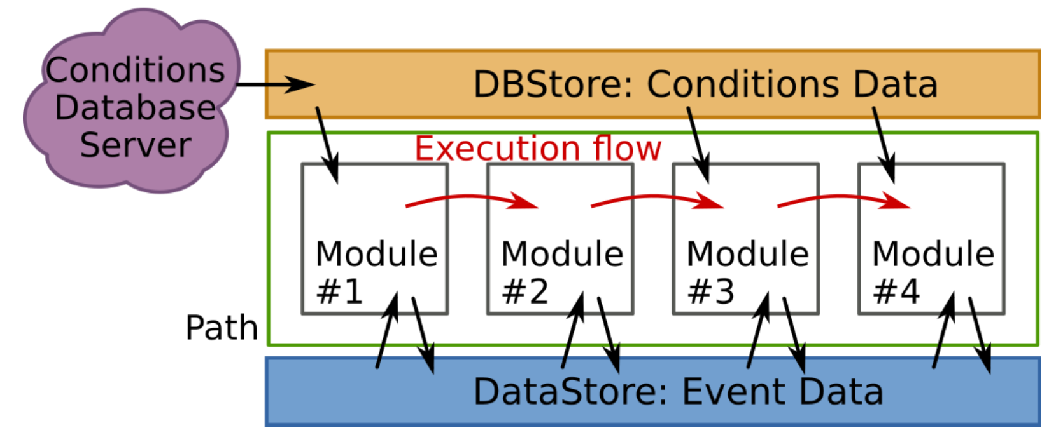
Before Analyzing Data/MC

Slide 14
Before Analyzing Data/MC
Conditions Database: Additional data needed to interpret and analyze the data
e.g. the detector configuration, calibration constants

Slide 15
Before Analyzing Data/MC

Slide 16
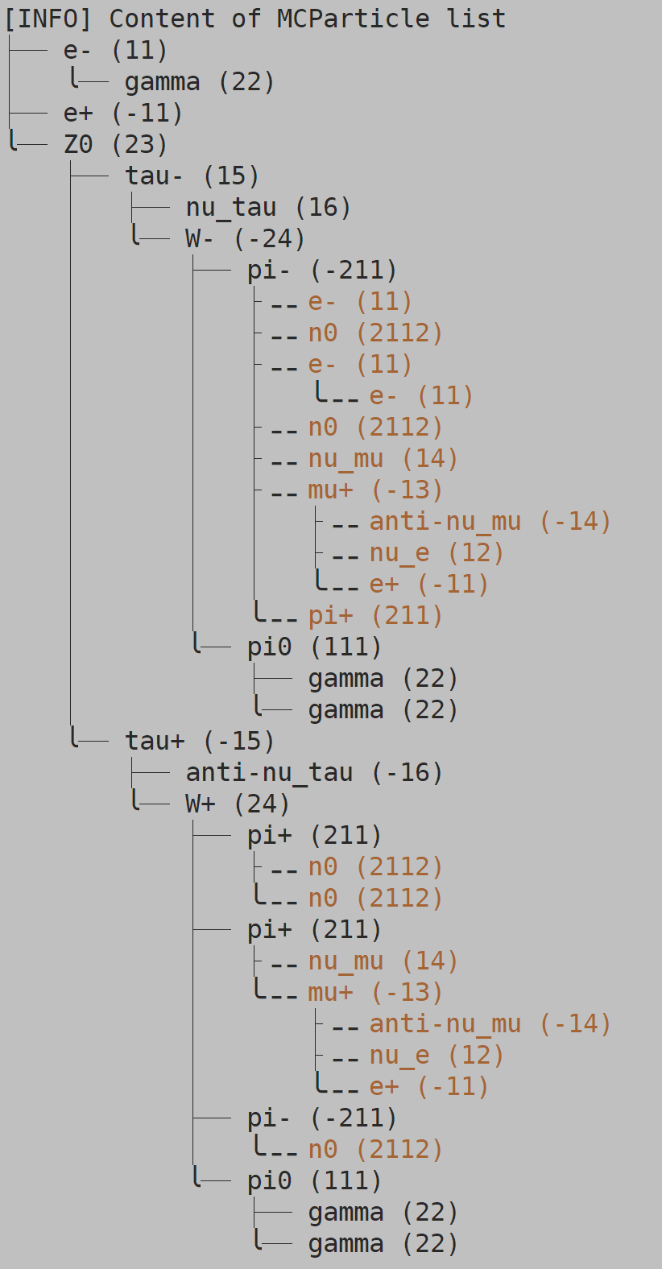
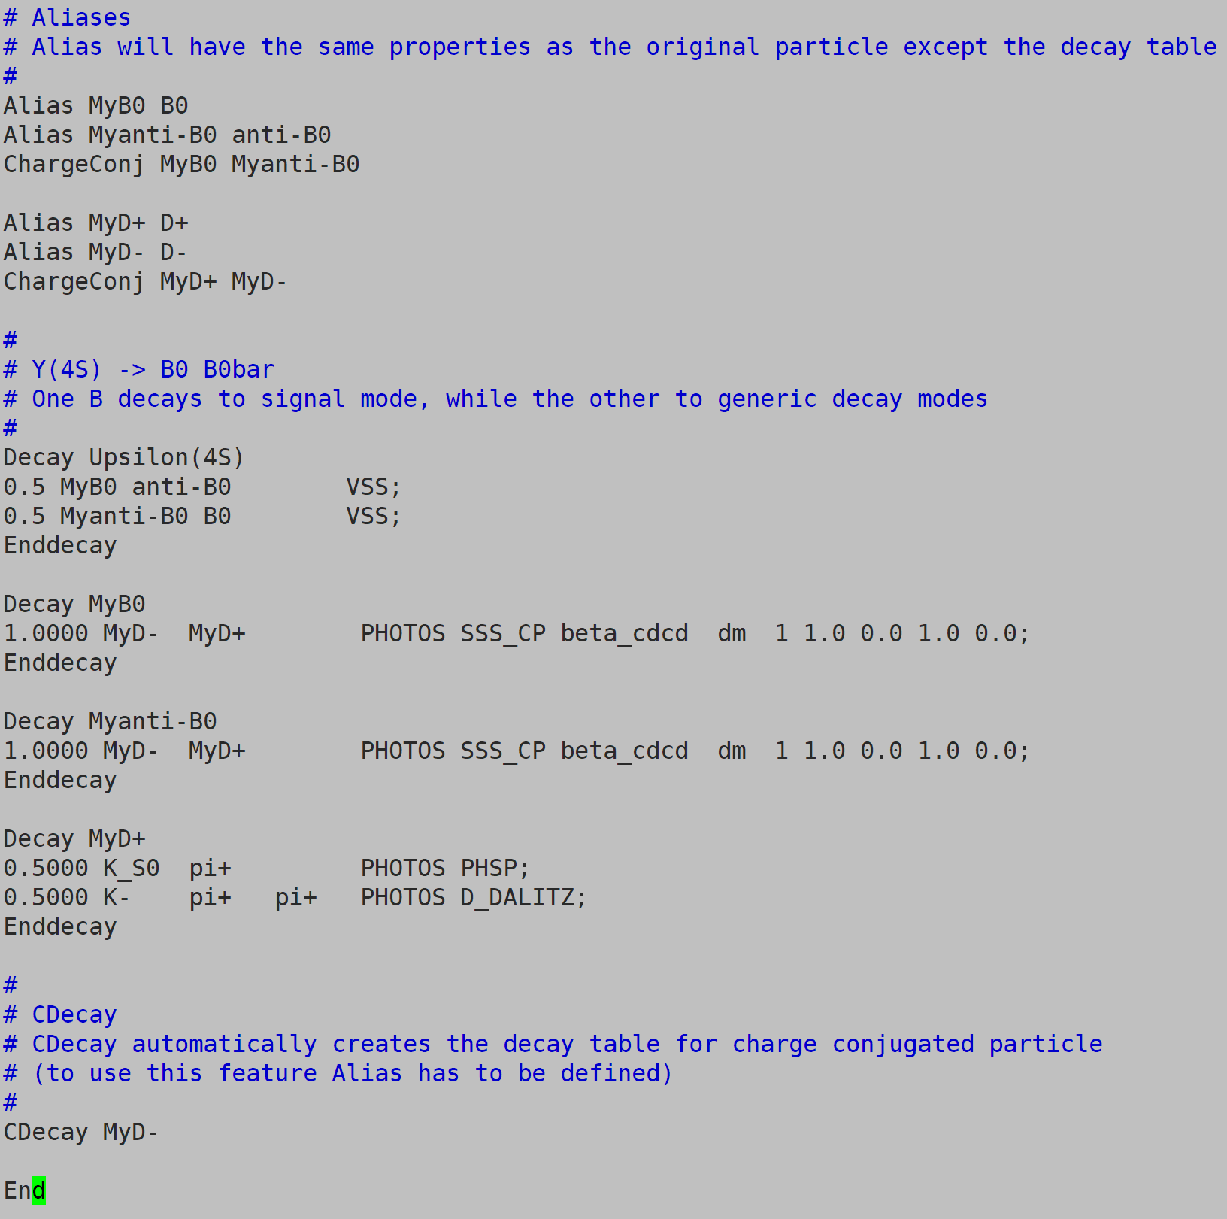
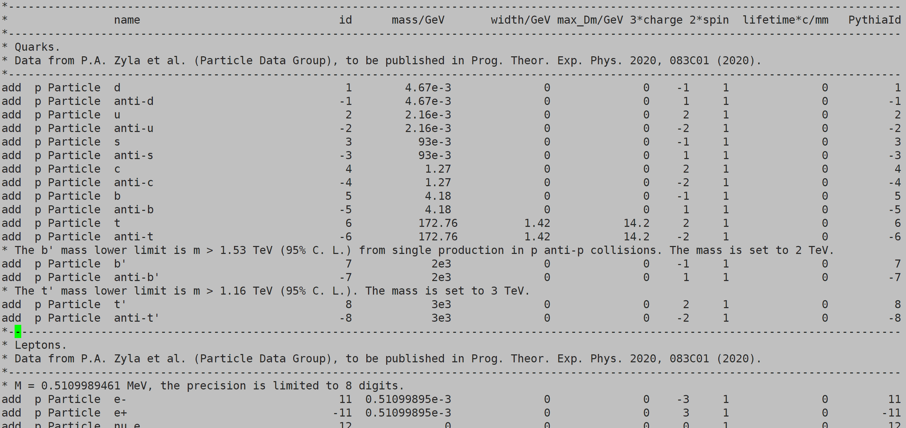
Before Analyzing Data/MC
python3 printDataStore.py -i /ghi/fs01/belle2/bdata/users/chenkang/MC15ri/tautau/mdst_000001_prod00024806_task10020000001.root
basf2 printMCParticleArray.py -i /ghi/fs01/belle2/bdata/users/chenkang/MC15ri/tautau/mdst_000001_prod00024806_task10020000001.root
粒子表：framework/particledb/data/evt.pdl
衰变表：decfiles/dec

Slide 17
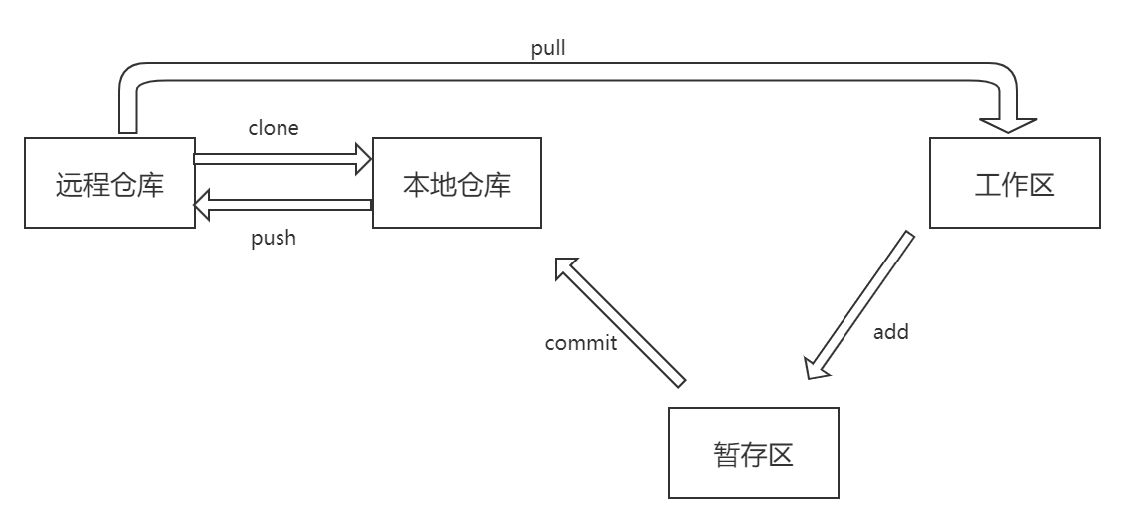
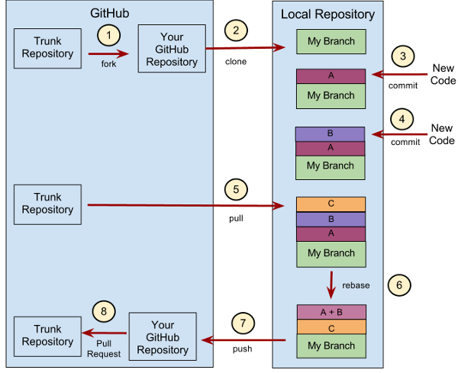
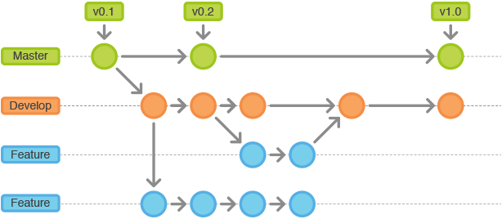
Using Git
Belle II 使用 desy 的 gitlab 服务器

Slide 18
Using Git
https://gitlab.desy.de/belle2/analyses/b2chinaschool
git clone git@gitlab.desy.de:belle2/analyses/b2chinaschool.git
git clone： 复制远程库(repository)到本地
git checkout -b Your_Branch_name
git checkout -b： 创建一个新的分支
对repository进行编辑
git add：将修改过的文件添加到暂存区,
以便进行下一步的提交操作
git add filename
git commit -m “Modified XXX"
git commit：暂存区的更改提交到本地仓库
git push origin Your_Branch_name
git push：将本地的提交推送到远程仓库

Slide 19
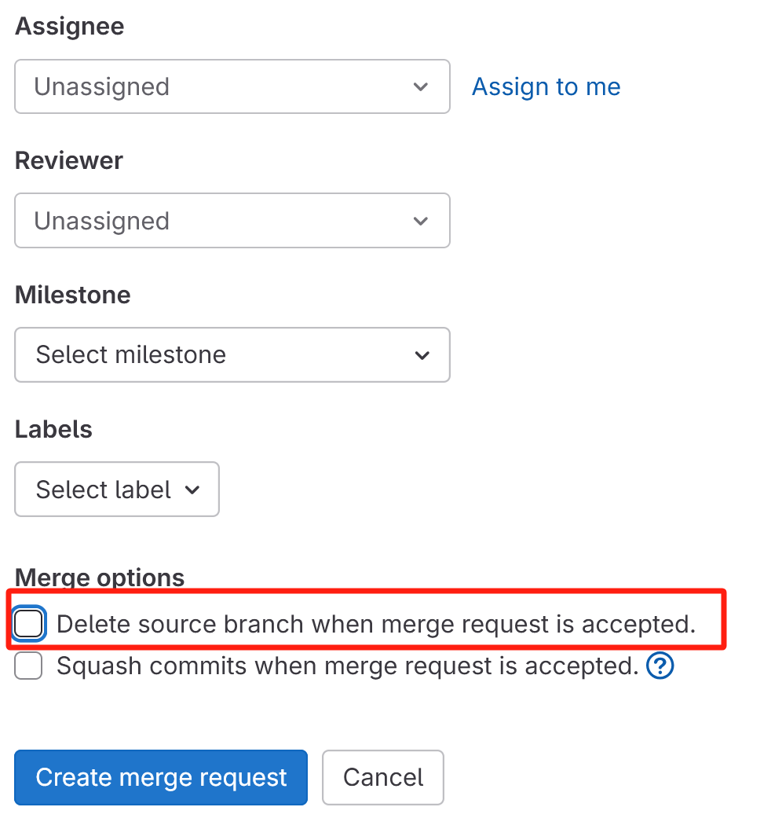
Using Git
https://gitlab.desy.de/belle2/analyses/b2chinaschool
创建 merge Request（github 是pull request）
merge：将自己branch的修改更新到main
（注意选择是否删除自己的branch）
等待审核通过
进行进一步修改，或者删除branch

Slide 20
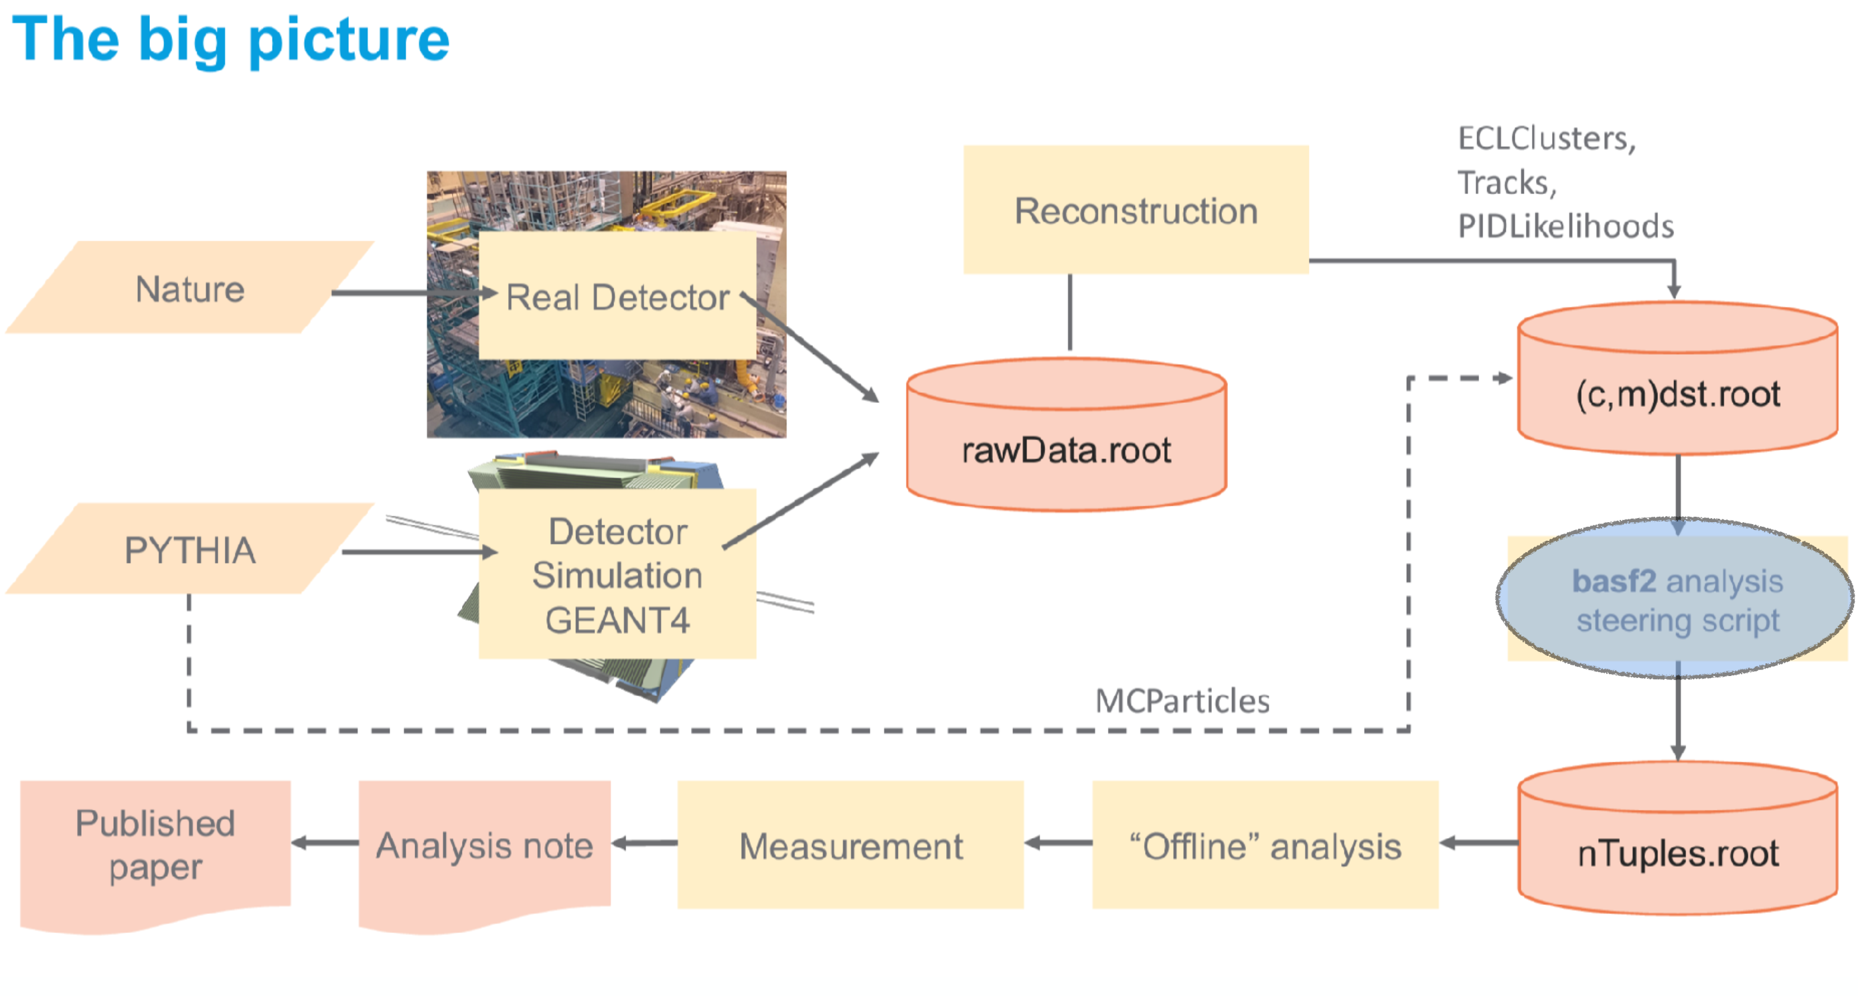

Slide 21
Homework
进入 https://gitlab.desy.de/belle2/analyses/b2chinaschool
复制repository 到本地
创建一个自己的branch
在HomeWork目录下添加一个自己名字的文件夹
随便添加一个txt文件
将修改merge 到main

